Slide 1
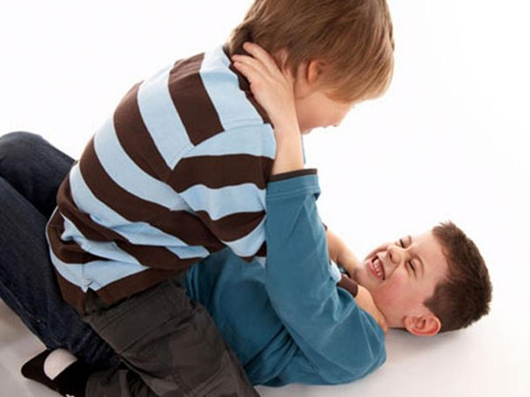
Девиантное поведение -
это поведение, отклоняющееся от общепринятых норм

Slide 2
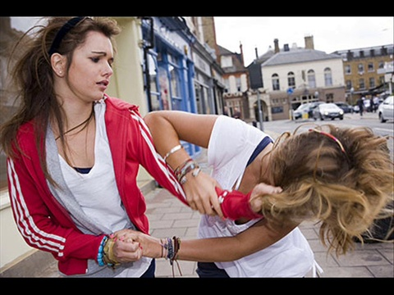
Существуют разные классификации девиантного поведения
1. «Докриминогенный уровень» — мелкие проступки и нарушение норм морали
2. «Криминогенный уровень» — действия и поступки, выражающиеся в преступных уголовно-наказуемых деяниях

Slide 3
Социальные нормы
– это предписания, требования, пожелания и ожидания соответствующего (общественно одобряемого) поведения
Первый тип – это нормы, которые возникают и существуют только в малых группах (молодежных тусовках, компании друзей, семье, рабочих бригадах, спортивных командах). Они называются “групповыми привычками”.
Второй тип – это нормы, которые возникают и существуют в больших группах или в обществе в целом. Они называются “общими правилами”.
Все социальные нормы можно классифицировать в зависимости от того, насколько строго соблюдается их исполнение
За нарушение одних норм следует мягкое наказание – неодобрение, ухмылка, недоброжелательный взгляд.
За нарушение других норм жесткие санкции – тюремное заключение.

Slide 4
Девиант –
любой человек, сбившийся с пути или отклонившийся от нормы

Slide 5
Некоторые характерные признаки семьи с повышенным риском появления наркозависимых детей:
замалчивание проблем; сдерживание проявления своих чувств;
избегание прямых высказываний, выражение мыслей путем иносказаний, осуществление потребностей через манипуляции;
привычка строить нереальные планы и возлагать на людей или обстоятельства несбыточные надежды;
командный, “критикующий” стиль общения;
неблаговидные поступки внутри семьи за ее “благополучным” фасадом;
сверхконтроль или сверхпопустительство родителей в отношении детей;
отсутствие эмоционального контакта между детьми и родителями

Slide 6
Семья является “котлом”, в котором “вываривается” личность ребенка Любите детей, чаще разговаривайте, играйте и занимайтесь с ними

